Slide 1
Доступ к регистраторам RVI-R04Mobile через Интернет посредством модуля сотовой связи
Для настройки подключения к регистраторам RVI-R04Mobile через сеть Интернет посредством модуля сотовой связи при использовании в регистраторах SIM-карт с динамическими IP-адресами потребуются:
прошивка регистратора от 12.04.2013 и более новая
сервер с внешним статическим IP-адресом (или ПК с трансляцией локального IP-адреса на внешний статический) и минимум 2-мя открытыми портами для работы одного регистратора (для каждого дополнительного регистратора потребуется еще один открытый порт)
ПО RVI прокси-сервер ProxyServer_v10.09.28
Для просмотра можно воспользоваться:
браузерами (предпочтительно Internet Explorer, Google Chrome с надстройкой IETab)
ПО RVI DSS_V09.10.2012
с мобильных устройств - программами DMSS, gDMSS и т.д.

Slide 2
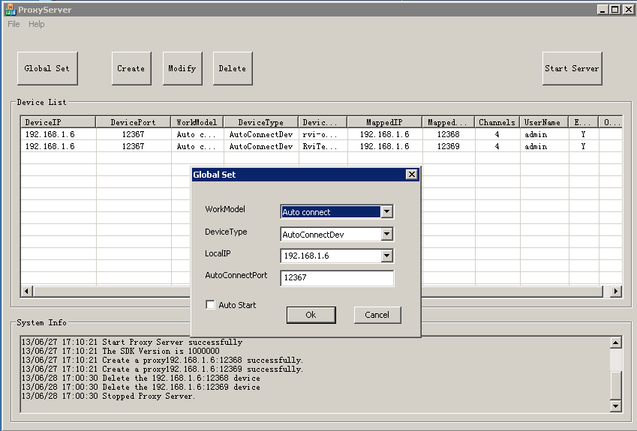
Прокси-сервер. Общие настройки
Прокси-сервер – сервер автоматической регистрации оборудования с динамическими IP-адресами
«LocalIP» - внутренний IP-адрес ПК, на котором установлен Прокси-сервер, и который связан с внешним статическим IP-адресом (или адрес сервера, если ПО установлено на нем).
«AutoConnectPort» - любой открытый свободный порт на внешнем статическом IP, через который будет осуществляться соединение регистраторов с Прокси-сервером.

Slide 3
Общая схема подключения
Регистратор №1
локальный IP XXX.XXX.XXX.XXX
Прокси-сервер
Общие настройки
IP - 192.168.1.6 (ПК с NAT)/213.141.128.58;
один общий порт (для авторегистрации) – 12367;
отдельные порты для каждого регистратора – 12368….
Пользователь №1
ПК/планшет/смартфон с Интернет, ПО
Авторегистрация на внешнем IP
213.141.128.58;
общий порт внешнего IP - 12367
ПК/Сервер
локальный IP 192.168.1.6 (ПК с NAT);
внешний статический IP
213.141.128.58;
открытые порты
12367, 12368…..
Пользователь № M
ПК/планшет/смартфон с Интернет, ПО
Регистратор №m
локальный IP XXX.XXX.XXX.XXX

Slide 4
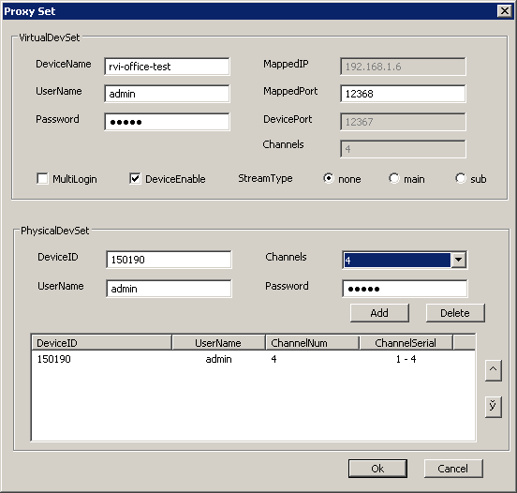
Прокси-сервер. Добавление устройства
«UserName»/«Password» - пара логин пароль для входа на регистратор. Виртуальные (VirtualDev) – параметры, генерируемые Прокси-сервером для доступа к регистратору; и физическое (PhysicalDev) – параметры регистратора.
«MappedPort» - любой открытый свободный порт внешнего IP, выставляемый в соответствие конкретному регистратору.
«DeviceID» - идентификатор устройства, соответствующий локальному ID регистратора.
«DeviceEnable» - активность регистратора, подразумевающая включение виртуализации его в Прокси-сервере, при установке отметки в этом поле в статусе устройства «Enable» основного окна будет стоять положительная отметка «Y».

Slide 5
Веб-интерфейс регистратора. Настройки авторегистрации
Вкладка «Авторегистрация»
IP-адрес – внешний статический IP
ID – уникальный идентификатор регистратора
Порт - должен соответствовать порту, указанному в общих настройках Прокси-сервера

Slide 6
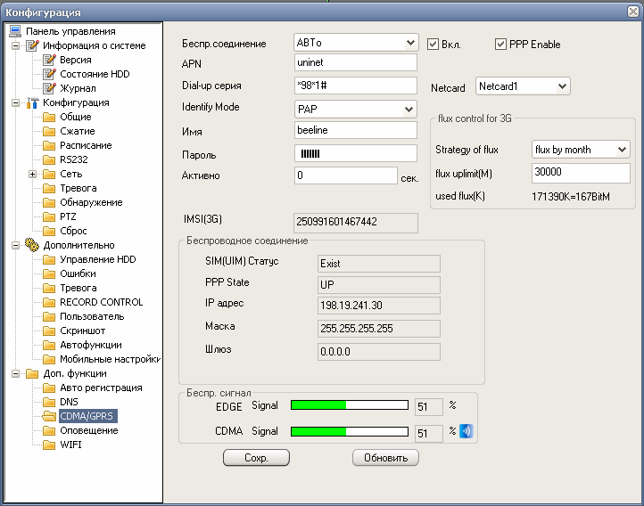
Веб-интерфейс. Настройки модуля сотовой связи
Вкладка CDMA/GPRS
Включить модуль 3G «Вкл.»
Включить повторное автоматическое соединение после потери сигнала «PPP Enable»
Выставить интервал активности соединения «Активно» (0 – постоянная активность для бесперебойной работы)
Остальные настройки зависят от оператора (пароль/логин), тарифа (ограничение трафика flux) и типа подключения «Identify Mode» (либо без идентификации и без пары логин/пароль, соответственно, либо с идентификацией)

Slide 7
Итоги
Для активации системы необходимо:
запустить Прокси-сервер
запустить регистраторы, они будут автоматически найдены Прокси-сервером; после успешного соединения с регистратором в поле «Online» главного окна Прокси-сервера появится положительная отметка «Y»
настроить любое ПО на ПК или смартфоне/планшете с выходом в Интернет для просмотра информации с регистратора

Slide 8
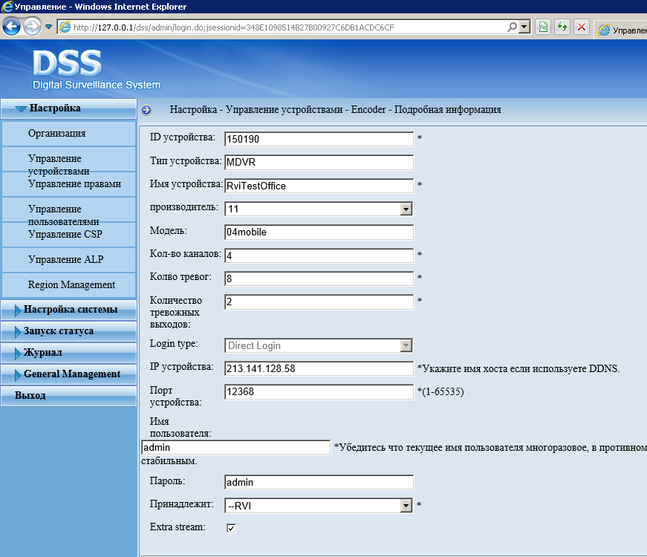
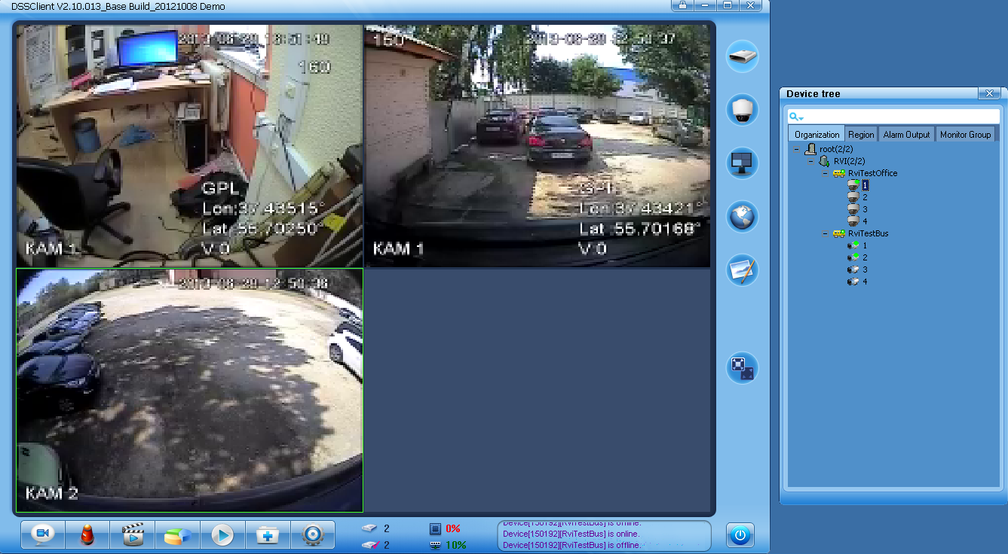
Пример настройки регистратора в RVI DSS
IP-адрес – внешний статический IP
Порт – индивидуальный порт регистратора, поставленный ему в соответствие в Прокси-сервере
Имя/пароль – пара виртуального устройства Прокси-сервера, соответствующая данному регистратору

